Slide 1
LUCRARE DE LICENȚĂ · TEOLOGIE PASTORALĂ
Rolul social al parohiei în comunitate
Absolvent: Gabriel Neagu (nume fictiv)
Coordonator științific: Pr. conf. univ. dr. Vasile Ilie (nume fictiv)
FACULTATEA DE TEOLOGIE ORTODOXĂ · Craiova, 2026
Exemplu fictiv cu date simulate · Ai nevoie de ajutor cu lucrarea ta? licenta-disertatie-romania.com/contact
Notes:
Prezintă-te și spune titlul lucrării. Susținerea durează de obicei 10-15 minute; verifică timpul cerut de comisia ta.

Slide 2
Tema și obiectivele
Parohia: comunitate liturgică și comunitate de sprijin
1
Temeiuri biblice și teologice
2
Studiu de caz și propuneri pastorale
3
Exemplu fictiv cu date simulate · Ai nevoie de ajutor cu lucrarea ta? licenta-disertatie-romania.com/contact
Notes:
Prezintă tema și cele trei obiective. Spune de la început că parohia și participanții sunt anonimizați.

Slide 3
Temeiuri biblice
Referința | Ideea textului (parafrază) | Relevanța pentru parohie
Fapte 2, 44–45 | Primii creștini aveau toate în comun și împărțeau bunurile după nevoia fiecăruia | Comunitatea ca loc al împărțirii
Fapte 6, 1–6 | Apostolii aleg șapte bărbați pentru slujirea meselor și grija față de văduve | Organizarea ajutorului social
Mt. 25, 35–40 | Hrănirea celui flămând, primirea străinului, cercetarea bolnavului și a celui închis sunt făcute lui Hristos | Temeiul hristologic al filantropiei
Gal. 6, 2 | Îndemnul de a purta sarcinile unii altora | Solidaritatea dintre membrii parohiei
Iac. 2, 15–17 | Credința fără fapte este moartă | Unitatea dintre credință și slujire
Exemplu fictiv cu date simulate · Ai nevoie de ajutor cu lucrarea ta? licenta-disertatie-romania.com/contact
Notes:
Alege două texte și explică legătura lor cu tema: Fapte 6, 1–6 pentru organizarea ajutorului și Mt. 25, 35–40 pentru temeiul filantropiei.

Slide 4
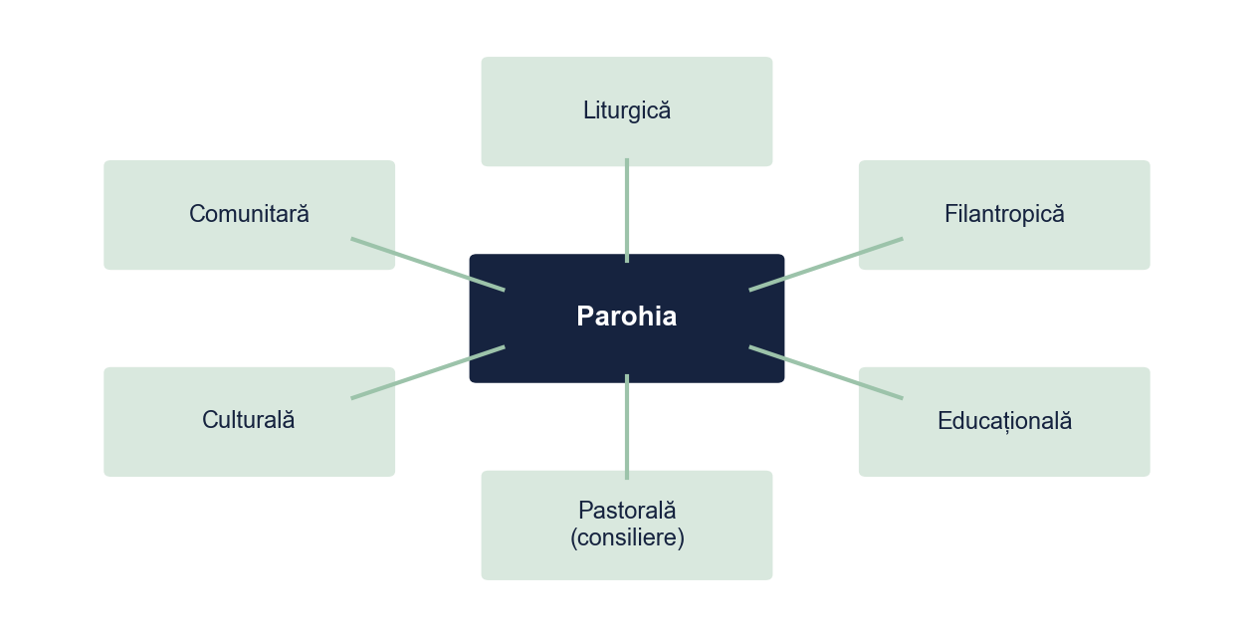
Dimensiunile rolului parohiei
Exemplu fictiv cu date simulate · Ai nevoie de ajutor cu lucrarea ta? licenta-disertatie-romania.com/contact
Notes:
Arată că rolul social nu este separat de cel liturgic: dimensiunile sunt legate între ele în jurul parohiei.

Slide 5
Metoda cercetării
9
7
325
interviuri
activități sociale
participări ale beneficiarilor
Inventar al activităților și interviuri semistructurate
Exemplu fictiv cu date simulate · Ai nevoie de ajutor cu lucrarea ta? licenta-disertatie-romania.com/contact
Notes:
Explică cine au fost participanții și cum ai obținut acordul lor. Menționează anonimizarea.

Slide 6
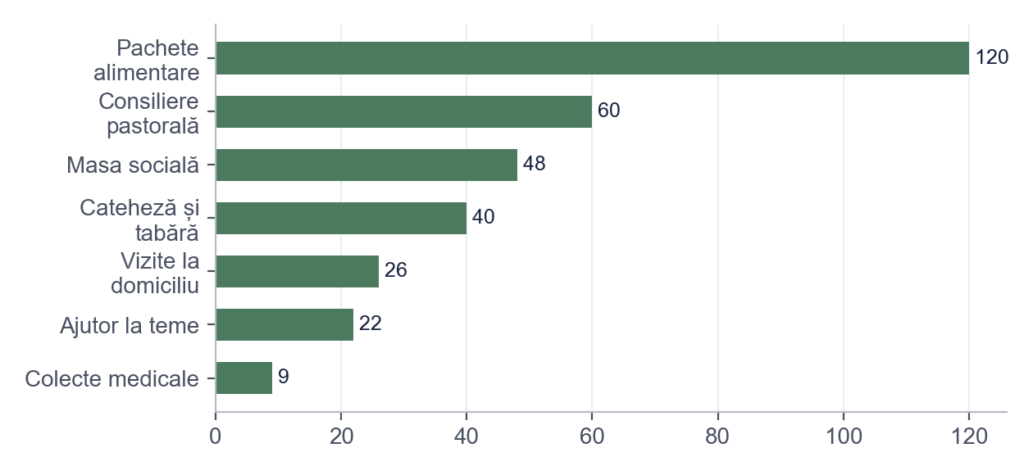
Activitățile sociale
Exemplu fictiv cu date simulate · Ai nevoie de ajutor cu lucrarea ta? licenta-disertatie-romania.com/contact
Notes:
Pachetele alimentare ajung la cei mai mulți oameni, dar masa socială și vizitele au cea mai mare continuitate.

Slide 7
Finanțarea
Sursa | Suma (lei) | Procent
Donațiile enoriașilor | 38.640 | 46,0%
Colectele de la slujbe | 18.480 | 22,0%
Sponsorizări de la firme locale | 15.120 | 18,0%
Proiect cu primăria | 7.560 | 9,0%
Contribuția centrului eparhial | 4.200 | 5,0%
Total | 84.000 | 100%
Exemplu fictiv cu date simulate · Ai nevoie de ajutor cu lucrarea ta? licenta-disertatie-romania.com/contact
Notes:
Un singur mesaj: 68% din bani vin de la enoriași, ceea ce face activitățile vulnerabile.

Slide 8
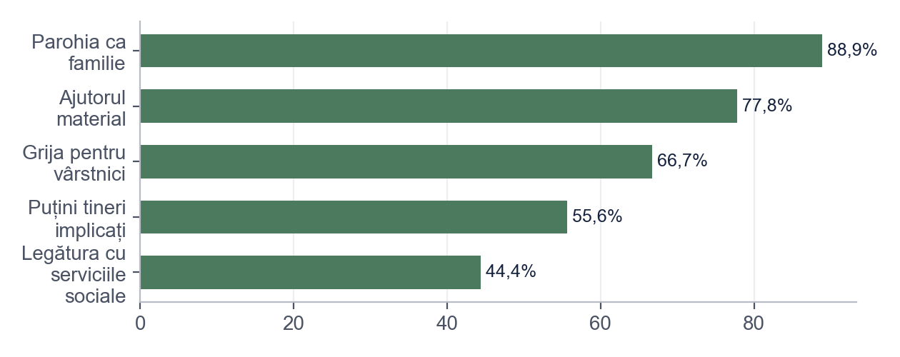
Ce spun oamenii
Parohia ca familie: 8 din 9
Tinerii participă, dar nu devin voluntari
Exemplu fictiv cu date simulate · Ai nevoie de ajutor cu lucrarea ta? licenta-disertatie-romania.com/contact
Notes:
Citează un singur fragment scurt, de exemplu E7: contează că vine cineva. Nu generaliza procentele.

Slide 9
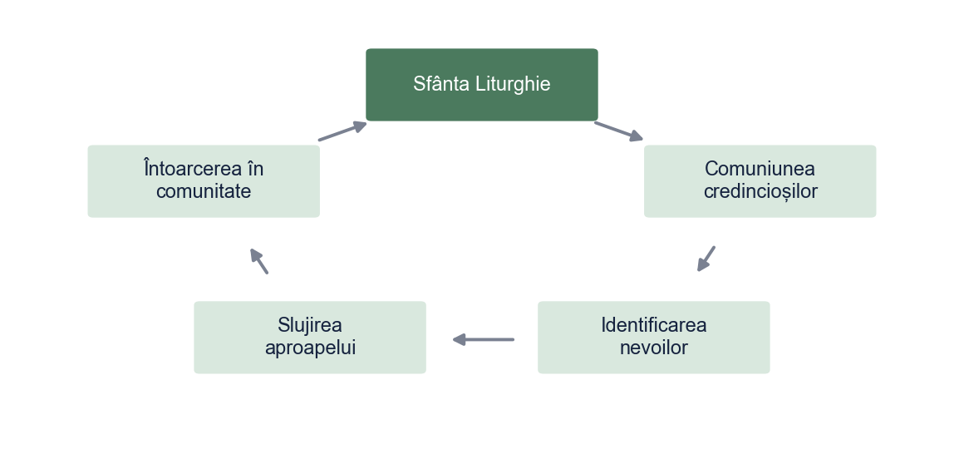
Reflecția teologică
Exemplu fictiv cu date simulate · Ai nevoie de ajutor cu lucrarea ta? licenta-disertatie-romania.com/contact
Notes:
Aceasta este contribuția ta: leagă rezultatele de ideea de Liturghie după Liturghie. Ajutorul păstrează omul în comunitate.

Slide 10
Propuneri pastorale
Propunerea | Tema de la care pornește | Resurse | Indicator
Grup de tineri voluntari pentru vizitele la vârstnici | Puțini tineri; grija pentru vârstnici | Tinerii de la cateheză | 10 tineri implicați într-un an
Acord de colaborare cu serviciul social al primăriei | Legătura cu serviciile sociale | Consiliul parohial | Acord semnat; trimiteri documentate
Registru al nevoilor din parohie | Ajutorul material | Voluntarii existenți | Registru actualizat lunar
Exemplu fictiv cu date simulate · Ai nevoie de ajutor cu lucrarea ta? licenta-disertatie-romania.com/contact
Notes:
Prezintă cele trei propuneri și indicatorul fiecăreia. Arată de la ce temă din interviuri pornește fiecare.

Slide 11
Concluzii
Slujirea socială are temei biblic și liturgic
1
Relația contează mai mult decât ajutorul material
2
Prioritate: implicarea tinerilor
3
Exemplu fictiv cu date simulate · Ai nevoie de ajutor cu lucrarea ta? licenta-disertatie-romania.com/contact
Notes:
Răspunde la obiective, spune limita principală (o singură parohie) și mulțumește comisiei.

Slide 12
Întrebări probabile ale comisiei
Prin ce diferă activitatea socială a parohiei de cea a unui ONG?
Prin temeiul ei liturgic și comunitar: ajutorul pornește din comuniunea credincioșilor și îl păstrează pe cel ajutat în comunitate, nu doar îi acoperă o nevoie.
De ce ați ales interviuri și nu un chestionar?
Pentru că am vrut să înțeleg sensul pe care oamenii îl dau ajutorului; cu nouă participanți, interviul permite răspunsuri mai bogate.
Ce înseamnă „Liturghia după Liturghie”?
Prelungirea Liturghiei în viața de zi cu zi, prin mărturie și slujirea aproapelui; expresia este asociată în teologia ortodoxă cu Ion Bria.
Care este propunerea cea mai urgentă?
Implicarea tinerilor ca voluntari, pentru că grupul actual de voluntari este mic și îmbătrânit.
Exemplu fictiv cu date simulate · Ai nevoie de ajutor cu lucrarea ta? licenta-disertatie-romania.com/contact
Notes:
Slide ascuns: nu apare la prezentare. Pregătește răspunsurile cu voce tare înainte de susținere.
Întrebare: Prin ce diferă activitatea socială a parohiei de cea a unui ONG?
Răspuns: Prin temeiul ei liturgic și comunitar: ajutorul pornește din comuniunea credincioșilor și îl păstrează pe cel ajutat în comunitate, nu doar îi acoperă o nevoie.
Întrebare: De ce ați ales interviuri și nu un chestionar?
Răspuns: Pentru că am vrut să înțeleg sensul pe care oamenii îl dau ajutorului; cu nouă participanți, interviul permite răspunsuri mai bogate.
Întrebare: Ce înseamnă „Liturghia după Liturghie”?
Răspuns: Prelungirea Liturghiei în viața de zi cu zi, prin mărturie și slujirea aproapelui; expresia este asociată în teologia ortodoxă cu Ion Bria.
Întrebare: Care este propunerea cea mai urgentă?
Răspuns: Implicarea tinerilor ca voluntari, pentru că grupul actual de voluntari este mic și îmbătrânit.

Slide 13
Vă mulțumesc pentru atenție!
Întrebări?
Exemplu fictiv cu date simulate · Ai nevoie de ajutor cu lucrarea ta? licenta-disertatie-romania.com/contact
Notes:
Mulțumește comisiei și coordonatorului. Pregătește din timp răspunsuri la 3-4 întrebări probabile despre metodă și limite.

